Slide 1
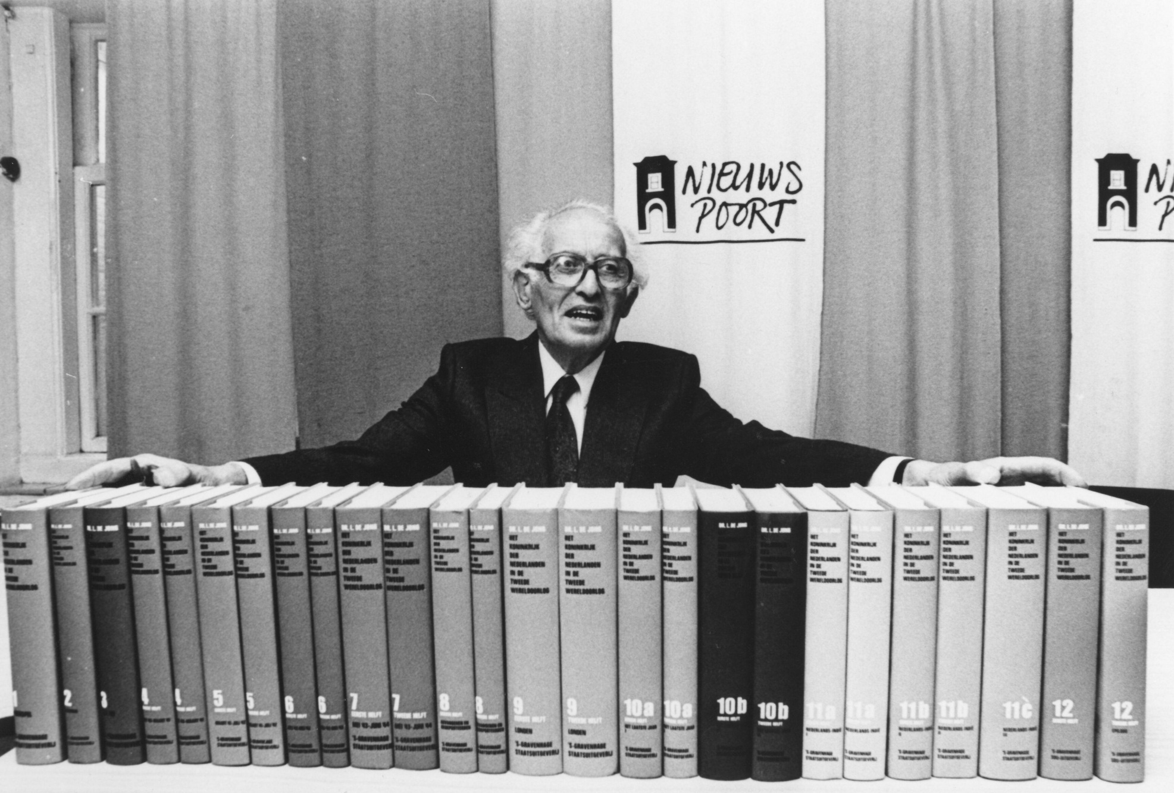
Verrijkt Koninkrijk

Slide 2
Verrijkt Koninkrijk samenwerking
NIOD
    Kees Ribbens, Tim Veken
UvA
    Maarten Marx, Johan van Doornik, Lars Buitinck
VU
    Victor de Boer
DANS
    Marjan Grootveld
Meertens Instituut
    Mark Kemps Snijders

Slide 3
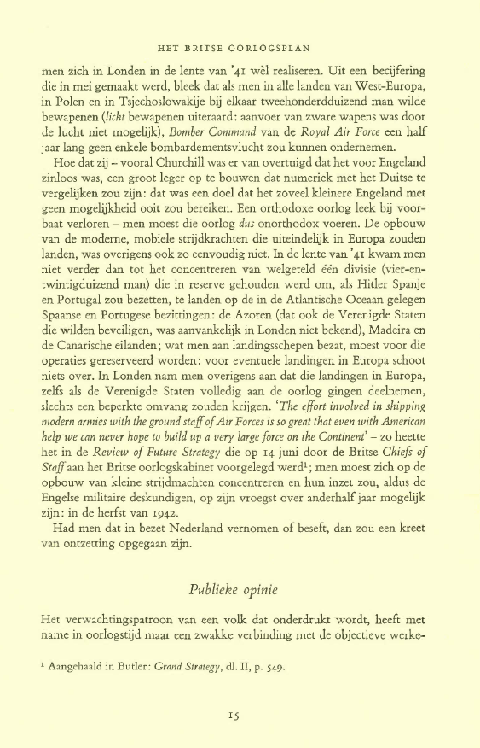
<page number="23" position="absolute" top="0" left="0" height="954" width="595">
<text top="96" left="194" width="18" height="8" font="13">HET</text>
<text top="96" left="225" width="33" height="8" font="13">BRITSE</text>
<text top="96" left="276" width="69" height="8" font="13">OORLOGSPLAN</text>
<text top="120" left="61" width="212" height="12" font="11">men zich in Londen: in de lente van</text>
<text top="121" left="279" width="15" height="11" font="0">'41</text>
<text top="120" left="301" width="202" height="12" font="11">wèl realiseren. Uit een becijfering</text>
<text top="137" left="61" width="438" height="12" font="11">die in mei gemaakt werd,
<text top="155" left="60" width="442" height="12" font="11">in Polen en in Tsjech
<text top="173" left="61" width="440" height="12" font="11">bewapenen
<text top="190" left="61" width="441" height="12" font="11">de lucht niet m
<text top="207" left="60" width="406" height="12" font="11">jaar lang geen e
<text top="225" left="75" width="428" height="12" font="11">Hoe dat zij - voor
<text top="243" left="61" width="441" height="12" font="11">zinloos was, een
<text top="260" left="61" width="441" height="12" font="11">vergelijken zou zijn
<text top="278" left="61" width="439" height="12" font="11">geen mogelijkheid o
<text top="295" left="61" width="438" height="12" font="11">baat verloren - men i
<text top="330" left="61" width="351" height="12" font="11">landen, was overigens
<text top="331" left="417" width="15" height="11" font="0">'41</text>
<text top="330" left="437" width="65" height="12" font="11">kwam men</text>
<text top="348" left="61" width="441" height="12" font="11">niet verder dan tot het
<text top="365" left="61" width="443" height="12" font="11">twintigduizend man) d
<text top="383" left="61" width="441" height="12" font="11">en Portugal zou bezet
<text top="400" left="62" width="440" height="12" font="11">Spaanse en Portugese
<text top="418" left="62" width="441" height="12" font="11">die wilden beveiligen, w
<text top="435" left="61" width="441" height="12" font="11">de Canarische eilanden
<text top="453" left="61" width="441" height="12" font="11">operaties gereserveerd
<text top="470" left="61" width="440" height="12" font="11">niets over. <b>In </b>L
<text top="488" left="61" width="441" height="12" font="11">zelfs als de Verenigde
...

Slide 4
<book xmlns="http://www.loedejongdigitaal.nl" vk:id="nl.vk.d.5-I">
<index vk:title="Inhoud" vk:id="nl.vk.d.5-I.1">
<chapter vk:title="Lente 4 1" vk:number="1" vk:id="nl.vk.d.5-I.2">
<section vk:title="" vk:id="nl.vk.d.5-I.2.1">
<section vk:title="Oorlogsverloop en -perspectiej?" vk:id="nl.vk.d.5-I.2.2">
<section vk:title="II. Midden-Oosten, lente 1941" vk:id="nl.vk.d.5-I.2.3">
<subsection vk:id="nl.vk.d.5-I.2.3.1">
<subsection vk:id="nl.vk.d.5-I.2.3.2">
<p vk:pdf-page-ref="21" vk:id="nl.vk.d.5-I.2.3.2.1">Hoe kon Engeland ooit de oorlog winnen?</p>
<p vk:pdf-page-ref="21" vk:id="nl.vk.d.5-I.2.3.2.2">Het is, achteraf gezien, volstrekt duidelijk ...
<p vk:pdf-page-ref="22" vk:id="nl.vk.d.5-I.2.3.2.3">Deze conceptie was bemoedigend en dit ...
<page vk:pdf-page="22" vk:original-page="14" vk:id="nl.vk.d.5-I.2.3.2.3.14">
<backofbook-ref>
</page>
<header vk:id="nl.vk.d.5-I.2.3.2.3.15">HET BRITSE OORLOGSPLAN</header>men zich in Londen: in de ...
<p vk:pdf-page-ref="23" vk:id="nl.vk.d.5-I.2.3.2.4">Hoe dat zij vooral Churchill ...
<p vk:pdf-page-ref="23" vk:id="nl.vk.d.5-I.2.3.2.5">Had men dat in bezet Nederland vernomen ...
</subsection>
</section>
<section vk:title="Publieke opinie" vk:id="nl.vk.d.5-I.2.4">
<subsection vk:id="nl.vk.d.5-I.2.4.1">
<p vk:pdf-page-ref="23" vk:id="nl.vk.d.5-I.2.4.1.1">Het verwachtingspatroon van een volk ...
<p vk:pdf-page-ref="23" vk:id="nl.vk.d.5-I.2.4.1.2">1 Aangehaald in Butler ....
<page vk:pdf-page="23" vk:original-page="15" vk:id="nl.vk.d.5-I.2.4.1.2.4">
<backofbook-ref>
<lemma-ref>Azoren</lemma-ref>
<lemma-ref>Bomber Command</lemma-ref>
<lemma-ref>Canarische eilanden</lemma-ref>
<lemma-ref>Madeira</lemma-ref>
<lemma-ref>Portugal</lemma-ref>
<lemma-ref>Spanje</lemma-ref>
<lemma-ref>Tsjechoslowakije</lemma-ref>
</backofbook-ref>
</page>

Slide 5
Resolver
http://resolver.loedejongdigitaal.nl/nl.vk.d.5-II.6.1.2.2
country, collection, doc-type, volume, chapter, section, sub-section, paragraph
<p vk:pdf-page-ref="338" vk:id="nl.vk.d.5-II.6.1.2.2">En in het algemeen leed de Geallieerde koopvaardij in de eerste zes maanden van '42 opnieuw zeer zware verliezen. Zij waren vooral gevolg van het feit dat de Amerikanen traag waren met het treffen van veiligheidsmaatregelen in de Caraïbische Zee en in de zeegebieden bij de Amerikaanse oostkust. Maandenlang vonden<i>U-Boote</i>daar een uiterst profijtelijk jachtterrein. Het aantal<i>U-Boote</i>nam ook steeds toe; in juli '41 waren er constant 65 in de vaart, in juli '42 140. Hitler bezat er toen 331 en er waren, doordat de<i>U-Boote</i>zich zo verspreid hadden, in de zeven maandenvan januari t.e.m. juli '42 slechts weinige vernietigd: 31. In die periode verloren de Geallieerden daartentegen per maand gemiddeld meer dan een half miljoen ton aan scheepsruimte. Het waren vooral die scheepsverliezen die de Geallieerde oorlogsleiders in de eerste helft van '42 voortdurend aanleiding gaven tot diepe bezorgdheid. Hoe haakten zij naar de dag waarop de Duitsers en Italianen uit NoordAfrika verdreven zouden zijn! Dan zou eindelijk de lange, schepen verslindende toevoerroute naar Egypte om Afrika heen door de zoveel kortere via de Straat van Gibraltar vervangen kunnen worden.</p>

Slide 6
Mockup of the viewer
Navigation buttons
Search box
+ vol 1
+ vol 2
+ vol 3
+ vol 4
+ vol 5
– part 1
– chapter 1
– section 1
+ sub 1
– sub 2
– par 1
– par 2
– par 3
+ chapter 2
+ chapter 3
+ part 2
+ vol 6
+ vol 7
Body text with highlighting of:
Named entities
Links to Wikipedia
Index terms
Quotes
Links to footnotes
+ Bombardementen
+ Bonn
+ Düsseldorf
– Krupp-fabrieken
+ vol 5
– vol 8
– page 107 – page 108
+ De Residentiebode
+ Ruhrgebied
+ Rijnland

Slide 7
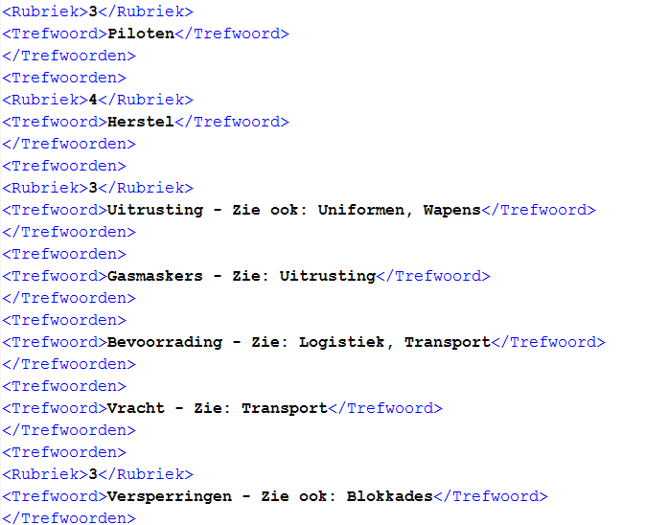
Niod thesaurus
http://purl.org/collections/nl/niod/Uitrusting
http://purl.org/collections/nl/niod/Gasmaskers
http://purl.org/collections/nl/niod/Transport
Preferred: “Transport”
Alternative: “Vracht”
Niod termenlijst

Slide 8
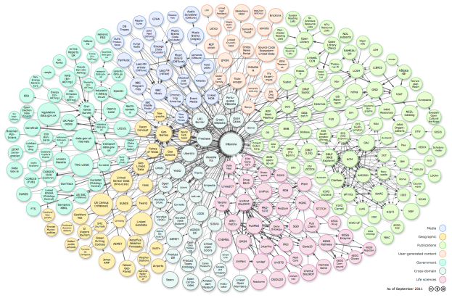
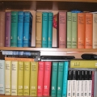
Niod thesaurus
Named Entity Results
Back of the Book-index
Koninkrijk

Slide 9

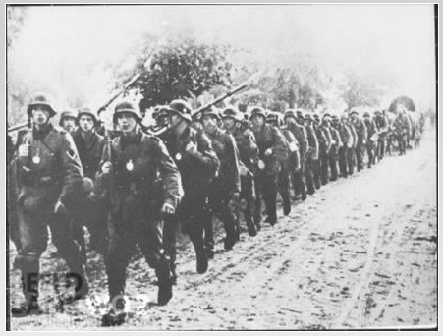
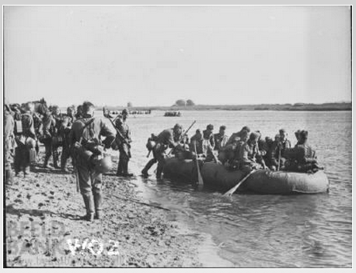
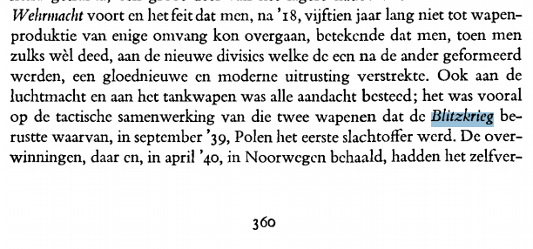
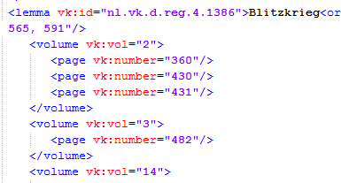
Niod thesaurus
http://purl.org/collections/nl/niod/oai_wo2_niod_nl_rec_102045
subject
http://purl.org/collections/nl/niod/Blitzkrieg
sameAs
http://resolver.verrijktkoninkrijk.nl/
nl.vk.d.reg.4.1386
Koninkrijk
Back-of-the-Book Index

Slide 10

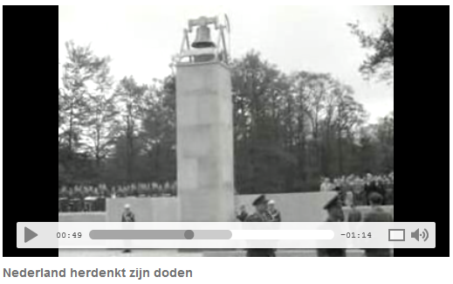
GTAA thesaurus
gtaa:Oorlog
Niod thesaurus
Niod thesaurus
subject
Niod:Oorlog
http://purl.org/collections/nl/niod/Blitzkrieg
sameAs
http://resolver.verrijktkoninkrijk.nl/
nl.vk.d.reg.4.1386
Koninkrijk
Back-of-the-Book Index

